Slide 1
ANALIZA I VIZUALIZACIJA DNEVNIČKIH ZAPISA U PYTHONU
Mentor
dr. Sc. Miran zlatović
Završni rad
Hrvoje vujasinović

Slide 2
Sadržaj
Uvod
Dnevnički zapisi i njihova svrha
Dnevnički zapisi na osobnim računalima
Windows Event Viewer
Dnevnički zapisi na Linux platformama
Dnevnički zapisi na web poslužiteljima
Web poslužitelji
Common log format
Extended common log format
Microsoft IIS log format
Python aplikacija
Zaključak
Literatura

Slide 3
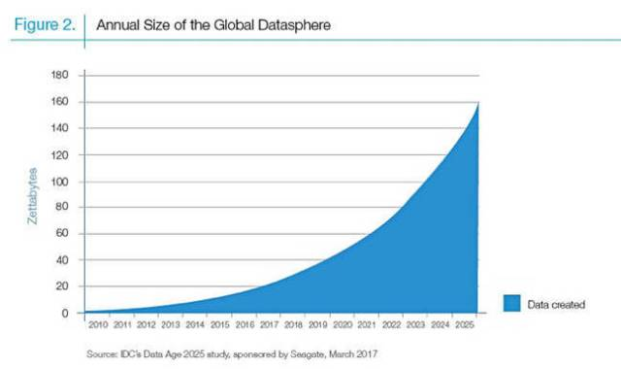
Uvod
Podaci
Doba podataka
Zapisane činjenice o stvarnom svijetu
Analizom dolazimo do informacija
Dnevnički zapisi (eng. Logs)
Zapisi generirani od strane računala, poslužitelja ili informacijskih sustava
Izvor podataka
Slika 1. Količina kreiranih podataka u svijetu

Slide 4
Dnevnički zapisi i njihova svrha
Datoteke koje sadrže popis poruka o događajima na računalu
Kronološki poredane strukturirane poruke
Najčešće u tekstualnom obliku
Format poruka
Datum i vrijeme
Razina zapisa
Dodatne informacije o kontekstu

Slide 5
Dnevnički zapisi i njihova svrha
Osnovne kategorije
Aplikacijski dnevnički zapisi (eng. Application log)
Sustavski dnevnički zapisi (eng. System log)
Poslužiteljski dnevnički zapisi (eng. Server log)
Poslužiteljski dnevnički zapisi
Od posebne važnosti za organizacije koje ovise o mrežnoj infrastrukturi
Omogućuju povećanje pouzdanosti sustava i poboljšanje iskustva krajnjeg korisnika
Svrha im je dati korisnicima ili administratorima informacije o ponašanju sustava ili aplikacije kroz vrijeme

Slide 6
Dnevnički zapisi na osobnim računalima
Moderni operacijski sustavu imaju ugrađene mehanizme za vođenje dnevničkih zapisa
Sadrže informacije o radu sustava, sklopovlja i aplikacija, problemima u sustavu i sigurnosnim događajima
Opis organizacije dnevničkih zapisa na Windows i Linux platformama

Slide 7
Windows Event Viewer
Dnevnički zapisi su u XML formatu
Lokacija - C:\WINDOWS\system32\config
Format zapisa
Datum, vrijeme, korisnik, računalo, ID događaja, izvor, razina poruke
Razine - informacija, upozorenje, greška, uspješna autorizacija, neuspješna autorizacija
Event viewer
Sustavski alat koji dolazi u sklopu Windows operacijskog sustava
Omogućuje pregled generiranih dnevničkih zapisa
Predefinirane kategorije - aplikacije, sigurnost, instalacija, sustav, proslijeđeni događaji
Omogućuje dodatne opcije poput pretraživanja, filtriranja, izvoza u drugom formatu, definiranje vlastitih dnevničkih zapisa

Slide 8
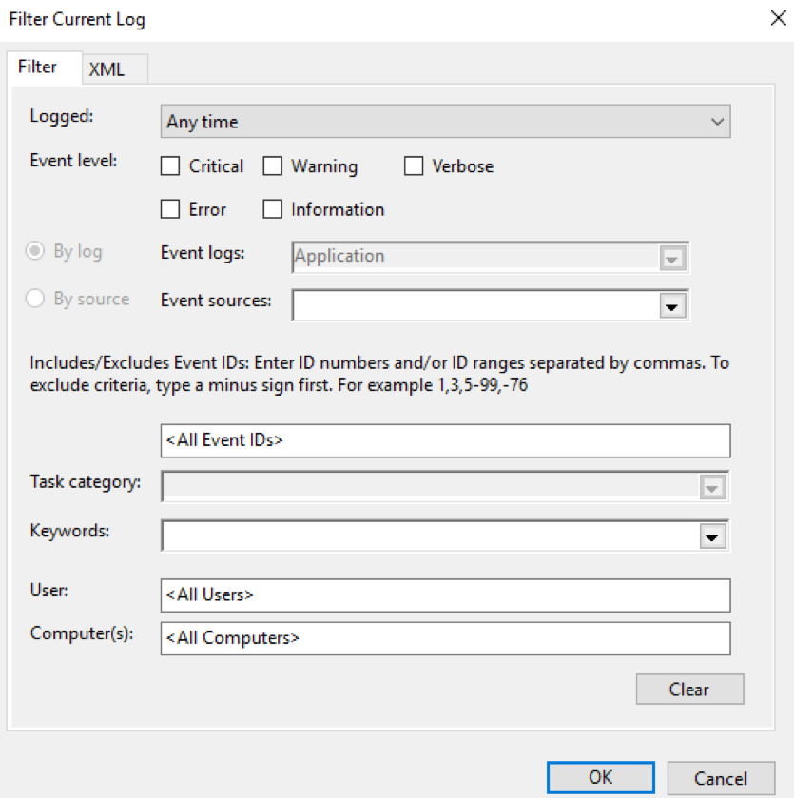
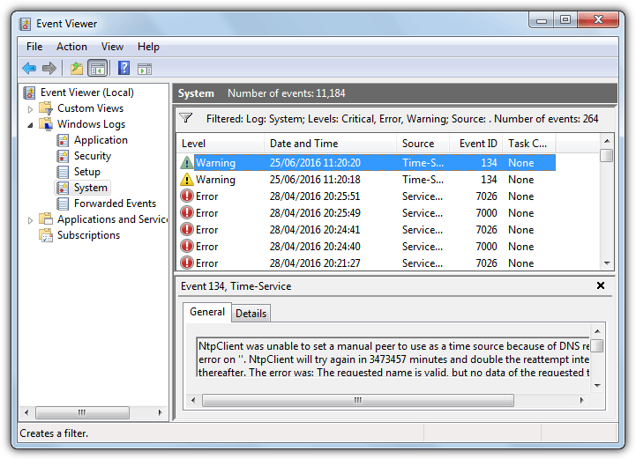
Windows Event Viewer
Slika 2. Izgled sučelja Windows Event Viewer-a
Slika 3. Opcije filtriranja u Event Viwer-u

Slide 9
Dnevnički zapisi na Linux platformama
Sysklogd - program koji obavlja generiranje dnevničkih zapisa
Syslogd za prikupljanje sustavskih poruka
Klogd za prikupljanje poruka jezgre sustava
Dnevnički zapisi su u tekstualnom obliku
Lokacija - /var/log ili u poddirektoriju vezanom za neku aplikaciju
Format
Datum i vrijeme, naziv aplikacije, izvor, prioritet poruke
Moguće je modificirati format pomoću konfiguracijske datoteke

Slide 10
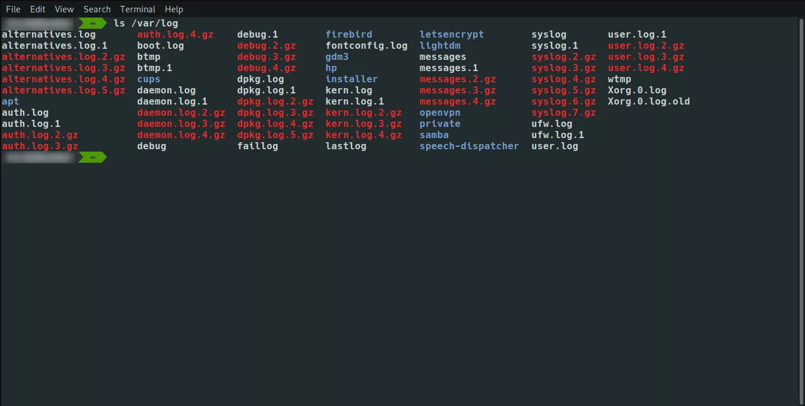
Dnevnički zapisi na Linux platformama
Važniji zapisi
Syslog ili messages
Auth.log ili secure
Kern.log
Cron
Linux podržava i mogućnost rotacije dnevničkih zapisa
Alat log rotate
Konfiguracija u /etc/Logrotate.conf
Slika 4. Sadržaj /var/log direktorija

Slide 11
Dnevnički zapisi na web poslužiteljima
Najčešće u tekstualnom obliku
Sadrže informacije o aktivnostima poslužitelja
Kategorije
Dnevnički zapis pristupa (eng. Access log)
Dnevnički zapis agenata (eng. Agent log)
Dnevnički zapis grešaka (eng. Error log)
Dnevnički zapis upućivanja (eng. Referrer log)
Česta praksa je centralizacija dnevničkih zapisa

Slide 12
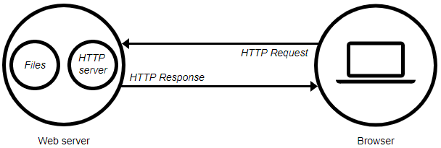
Web poslužitelji
Računala s pripadnom programskom podrškom za zaprimanje, obradu i odgovor na zahtjeve klijenata
Vrste sadržaja
Statički sadržaj - HTML, CSS
Dinamički sadržaj - HTML dokument generiran pomoću programskog jezika
Slika 5. Princip rada web poslužitelja

Slide 13
Common log format
Ne može se prilagođavati
Nije dostupan za FTP poslužitelje
Format
IP adresa klijenta, identifikator korisnika, korisničko ime, datum i vrijeme s vremenskom zonom, metoda i sadržaj koji se dohvaća, HTTP statusni kod, veličina sadržaja u bajtovima
Bilježi se lokalno vrijeme klijenta, prazna polja označena su povlakom „-”, polja su odvojena razmakom
Primjer
127.0.0.1 - lmodric [13/May/2020:16:36:46 +0200] "GET /projekt/css/style.css HTTP/1.1" 200 7701

Slide 14
Extended common log format
Sličan common log formatu, ali uključuje dodatna polja i mogućnost konfiguriranja
Format
Datoteka započinje popisom smjernica označenih ljestvama „#”
Smjernice
Verzija, polja, program, početni datum, završni datum, datum nastanka, komentar
Polja
Datum, vrijeme, vrijeme obrade, veličina u bajtovima, priručna memorija, ip adresa i port, naziv DNS poslužitelja, HTTP status, komentar, metoda, URI, URI-stem, URI-query
Vrijeme po UTC-u, prazna polja označena su povlakom „-”, polja su odvojena razmakom
Format definira prefikse za polja
c, s, r, cs, sc, sr, rs, x

Slide 15
Extended common log format
#Version: 1.0
#Date: 12-Jan-1996 00:00:00
#Fields: time cs-method cs-uri
00:34:23 GET /foo/bar.html
12:21:16 GET /foo/bar.html
12:45:52 GET /foo/bar.html
12:57:34 GET /foo/bar.html

Slide 16
Microsoft IIS log format
Ne može se prilagođavati
Nudi neka dodatna polja u odnosu na Common log format
Format
IP adresa klijenta, korisničko ime, datum, vrijeme, servis i instanca, naziv poslužitelja, IP adresa poslužitelja, vrijeme obrade, količina bajtova poslana poslužitelju, količina bajtova poslanih klijentu, HTTP statusni kod, Windows statusni kod, metoda zahtjeva, ciljani sadržaj zahtjeva
Polja su odvojena zarezom „,”, prazna polja označena su povlakom „-”, polja koja sadrže znak koji se ne može ispisati (eng. Nonprintable character) zamjenjuju se plusom „+”
Primjer
192.168.114.201, -, 03/20/98, 7:55:20, W3SVC2, SALES1, 192.168.114.201, 4502, 163, 3223, 200, 0, GET, DeptLogo.gif

Slide 17
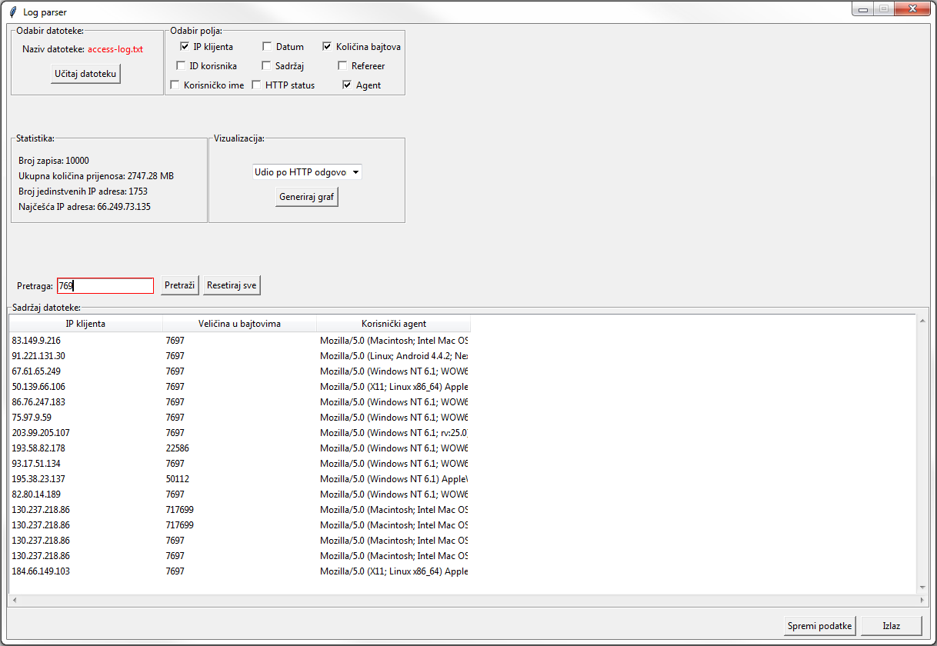
Python aplikacija
Popis korištenih modula
Os
Re
Tkinter
Pandas
Matplotlib
Aplikacija
Parser.py
App.py
Omogućuje pretraživanje, filtriranje, ekstrakciju i vizualizaciju podataka
Slika 6. Sučelje aplikacije

Slide 18
Zaključak
Dnevnički zapisi
Vrlo vrijedan izvor podataka i informacija
Organizacija na osobnim računalima
Organizacija na web poslužiteljima
Važnu ulogu danas imaju poslužiteljski dnevnički zapisi
Korisni su administratorima i korisnicima osobnih računala
Python
Na brz i relativno jednostavan način možemo obraditi i vizualizirati velike količine podataka
Korištene biblioteke omogućuju jednostavno baratanje podacima
Postoje brojni komercijalni i nekomercijalni alati za obradu dnevničkih zapisa

Slide 19
Literatura
Slika 1. https://whatsthebigdata.files.wordpress.com/2017/04/idc_global_annual_datasphere_size.jpg?w=640, pristupljeno 20.09.2020
Slika 2. https://img.raymond.cc/blog/wp-content/uploads/2012/04/windows_event_viewer.png, pristupljeno 20.09.2020
Slika 3. https://www.loggly.com/wp-content/uploads/2015/09/Picture1-14.png, pristupljeno 20.09.2020
Slika 4. https://www.lifewire.com/thmb/WGQDkmqdLEm3Lv74wfezjDDsjYQ=/1366x0/filters:no_upscale():max_bytes(150000):strip_icc():format(webp)/linux-logs-e3f06ce80f224b8192287e327bcb3f35.jpg, pristupljeno 20.09.2020
Slika 5. https://media.prod.mdn.mozit.cloud/attachments/2014/09/24/8659/e4dbea826891566db3802b34fd0d836f/web-server.svg, pristupljeno 20.09.2020

